Slide 1
Chipper Operator
Operador de Astilladora
Programa de Entrenamiento

Slide 2

2
!!Felicidades por su decisión de asistir a este taller!!
!Los primeros pasos para la SEGURIDAD son conciencia y entrenamiento!

Slide 3
3
Por favor revise los folletos de OSHA acerca de la seguridad de cuidado de árboles y protección a denunciantes.
Para más información de seguridad o protección a denunciantes, visitar el sitio web de OSHA:
link to www.osha.gov
Este material fue producido bajo número de concesión SH-29645-SH6 de la Occupational Safety and Health Administration, Departamento of Trabajode los Estados Unidos. No reflejan necesariamente las opiniones o políticas del Departamento of Trabajode los Estados Unidos ni hace mención de los nombres comerciales, productos comerciales, o las organizaciones implican la aprobación por el gobierno de Estados Unidos.
Notes:
Bienvenido a Tree Care Academy Ponga su nombre en la cubierta junto con la nombre de la compañía

Slide 4
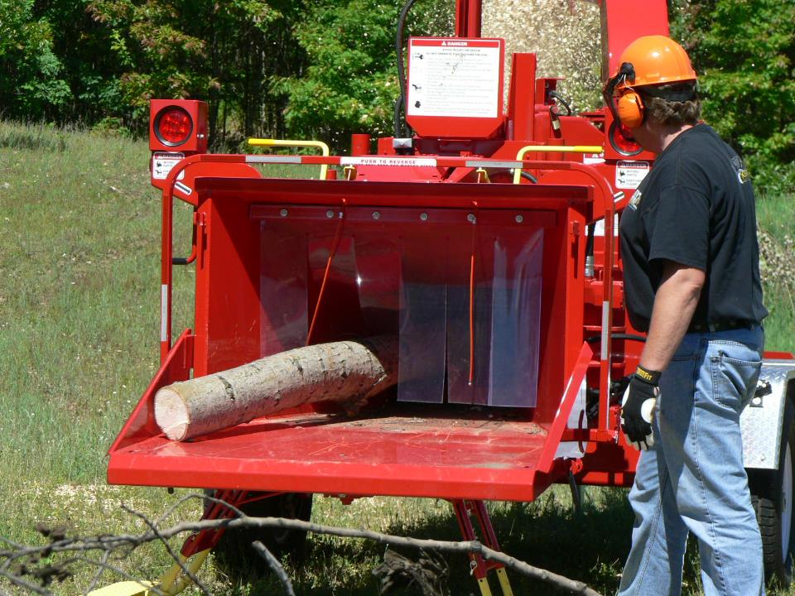
5
CAPÍTULO UNO
Información Básica Importante

Slide 5
6
Oficina de Estadísticas Laborales, OSHA, CDC, Dept. de Trabajo 2009
**!CUATRO DIAPOSITIVAS CON CONTENIDO
GRÁFICO DURANTE PRESENTACIÓN!**

Slide 6
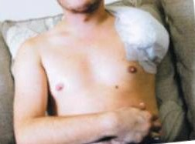
7
Él recuerda que, “Inmediatamente supe que había
perdido el brazo debajo del codo. Fue sólo un caso de apoyar el cuello y espalda contra la tolva y esperar que mi cuello no se venciera y fuera peor entonces.”
I FUE UN SUERTUDO!

Slide 7
1285 Muertes Totales en Industria de Cuidado de Árbol = 80 Muertes por Año(2002-2007)

Slide 8
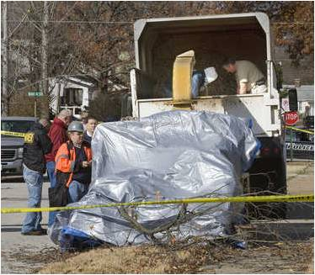
9
- CONSEJOS–
¡Lea su Manual de Astilladora!
Asista al Taller y tome el Examen al final del manual de entrenamiento.
Sea consciente de Procedimientos Seguros– ¡Promueva Cultura de Seguridad!

Slide 9
Investigaciones OSHA de Accidentes de 1985-2007 = 45
Notes:
Investigaciones de Accidentes Relacionados con Árbol

Slide 10
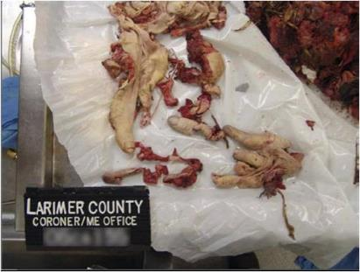
11
* ¡No deje que esto le pase a usted o sus compañeros!
* ¡No se vuelva complaciente!
¡Aprenda procedimientos de seguridad para operación de astilladoras!
* ¡Cree una cultura de seguridad en su empleo!

Slide 11

12
La Complaciencia SIEMPRE
Desea SACUDIR su Jaula!

Slide 12
13
UN COMENTARIO VISTO EN MUCHOS ARTÍCULOS SOBRE TRABAJADORES MUERTOS EN INCIDENTE DE ASTILLADORA…
“CDC reporta que hubieron 31 fatalidades entre 1992 y 2002”
Pero aquí están sus reportes publicados conforme a
Reportes Semanales de Morbilidad y Mortalidad:
1992-1997: 11 fatalidades
1992-2002: 33 fatalidades
1992-2007: 38 fatalidades
2003-2006: 32 fatalidades
¿Así que cuántos están REALMENTE ocurriendo?
En alguna lugar entre 6 y 18 lesiones FATALES por año
involucrando una astilladora.

Slide 13
14
Lesiones serias pero No fatales…
Entre 80 a 400 por año, representando muchas de las amputaciones en la industria.
Más de 60% a la mano.

Slide 14
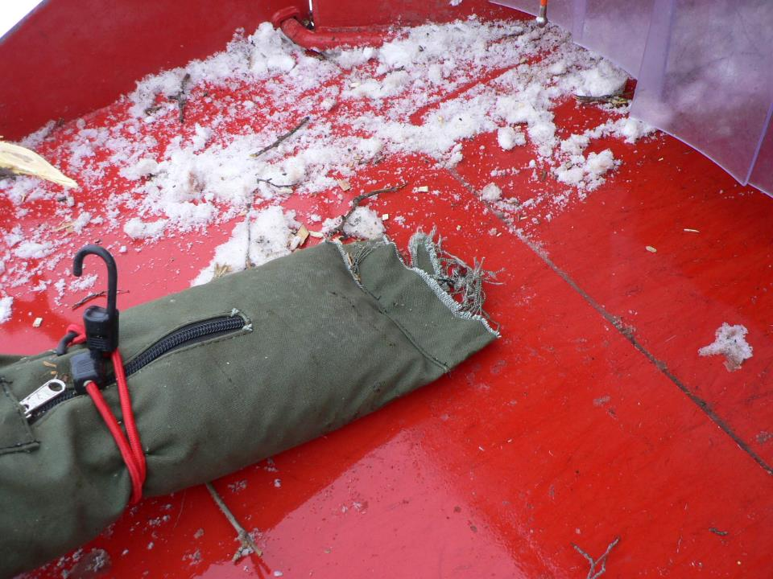
15
Las manos se lesionan con frecuencia aún si se usa la barra de control de alimentación. Su mano puede ser jalada en menos de 0.5 segundos como se muestra en demostraciones usando maniquíes.

Slide 15
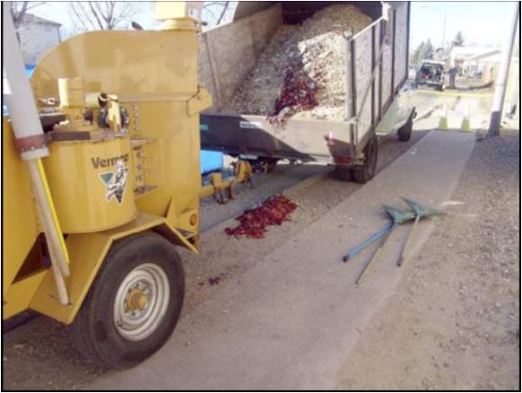
16
¡PROMUEVA UNA CULTURA DE SEGURIDAD!
¡REGRESEMOS A CASA CON
NUESTROS SERES QUERIDOS!

Slide 16
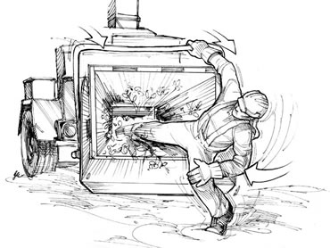
17

Slide 17

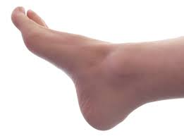
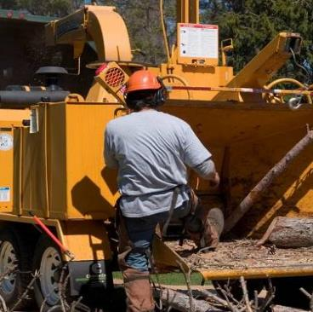
18
¿Mientras Nadas
en el Mar,
a Sabiendas
Pondrías tu Pie
en el
Hocico de
un Tiburón?
Seguro que Contestas,
“!NO!”
¿Entonces Por qué poner Tu Pie o Parte del Cuerpo en una
Astilladora?

Slide 18
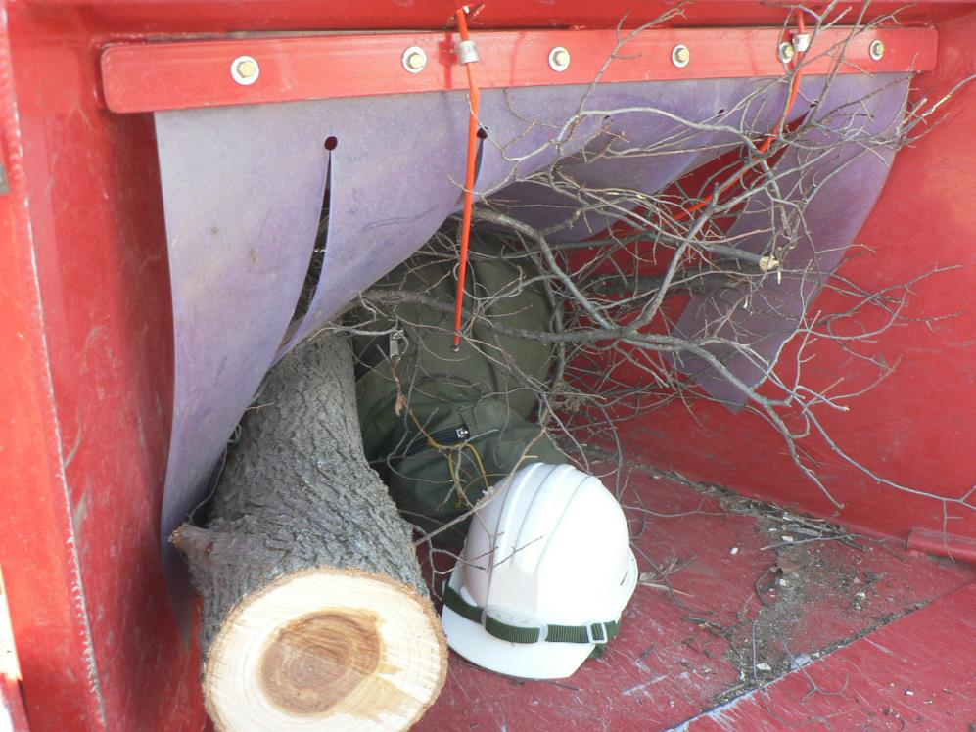
19
En
experimentos,
los maniquíes pueden ser jalados por completo a través de astilladora en menos de 1.2 segundos.

Slide 19
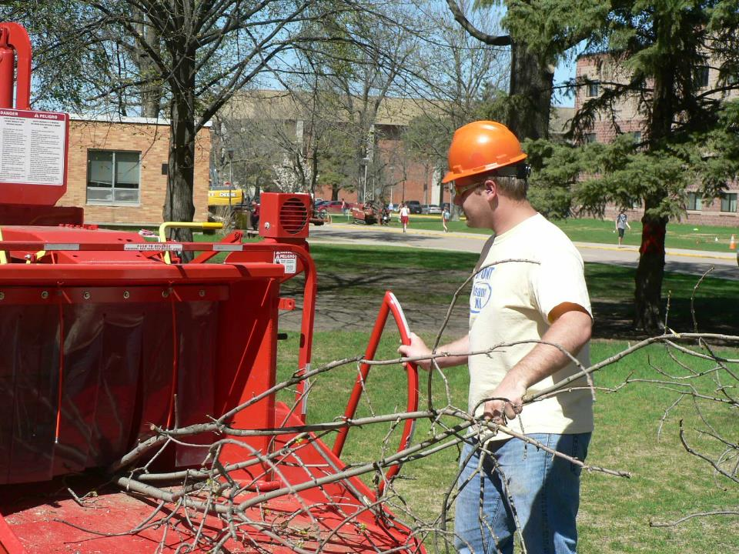
20
La mayoría de fatalidades ocurren en equipos de dos personas.
Con el operador de astilladora “solo,” únicamente se puede suponer como ocurrió el incidente.

Slide 20
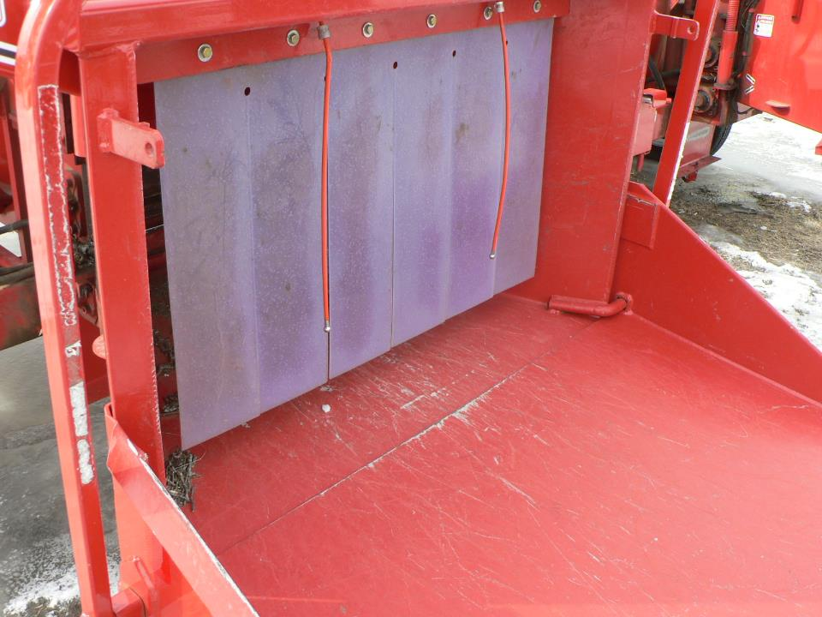
21
Cómo pensamos que ocurren…
#1 – manos primero
#2 – pies primero
#3 – golpeado en cabeza o pecho

Slide 21
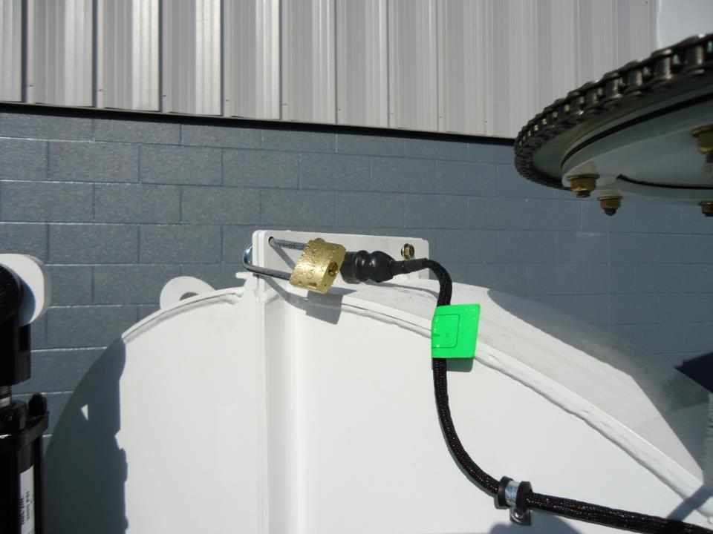
22
“Golpeado en cabeza” tiende a ocurrir cuando se abre la capota. Un disco de enclavamiento de seguridad de la capota puede prevenir que el operador encienda la astilladora mientras el disco de capota está abierto.

Slide 22
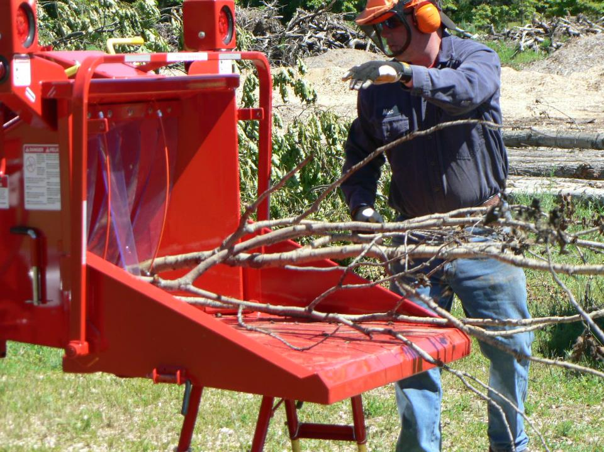
23
¿QUIÉN?
18% en el trabajo con menos de 3 meses
29% en el trabajo menos de un año
¡La mayoría eran trabajadores de árbol experimentados!

Slide 23
24
P.P.E
Equipo Protector Personal

Slide 24
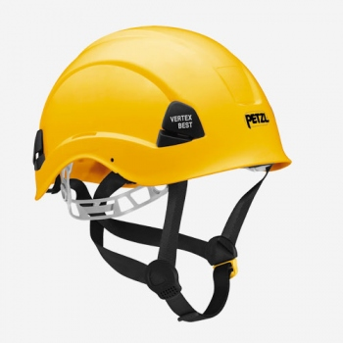
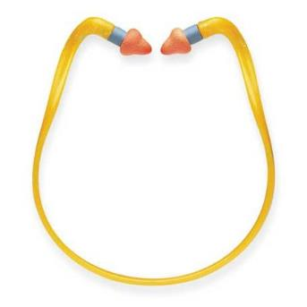
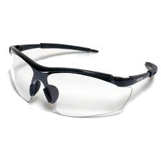

25

Slide 25
26
Astilladoras producen
sonido de 95-107 decibelios
mientras operan

Slide 26
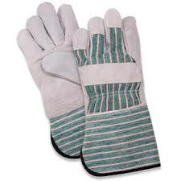

27

Slide 27
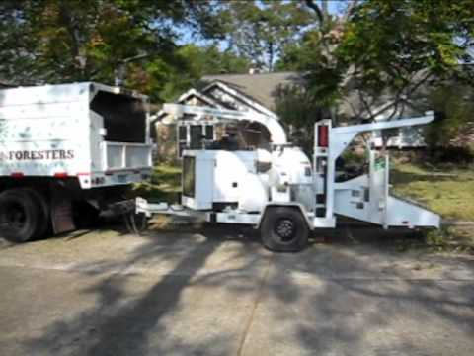
28
Junio 28, trabajador de 45 años con 26 años de experiencia jalado a través de astilladora. Trabajaba en equipo.

Slide 28
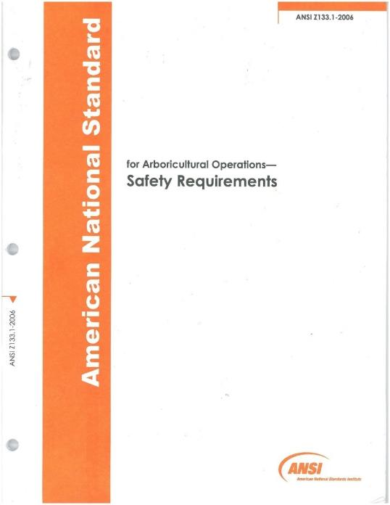
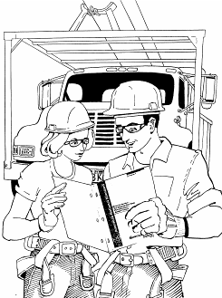
29
OSHA no publica una norma que le diga cómo operar una astilladora seguramente. La fuente más autorizada para prácticas de trabajo es ANSI Z133 y el Manual de Operación del Equipo del Fabricante

Slide 29
Entrenamiento
Entrenamiento debería cubrir:
Operación correcta de astilladora y controles de seguridad
Instrucciones del fabricante para operación, inspección y mantenimiento de la astilladora
Procedimientos correctos para encender y apagar la máquina
Uso correcto y mantenimiento del equipo protector personal

Slide 30
Entrenamiento
Entrenamiento debería ofrecerse en un lenguaje que los empleados comprenden
Patrones deberían supervisar estrechamente a los empleados recién contratados
Debería tomarse acción inmediata si se necesitan acciones correctivas

Slide 31
32
Tipos de Astilladoras

Slide 32
33
Primera Astilladora de Madera Producida en 1884
por Peter Jensen (Mansbűll Alemania)

Slide 33
34
Astilladoras de maleza de remolque fueron introducidas a principios de la década de los cincuentas

Slide 34
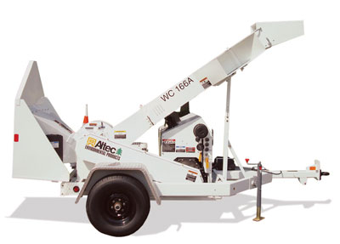
35
VERSIÓN MODERNA DE
ASTILLADORA DE TAMBOR ROTATORIO
Maleza alimentada directamente a navajas.
Navajas situadas en un tambor rotatorio.

Slide 35
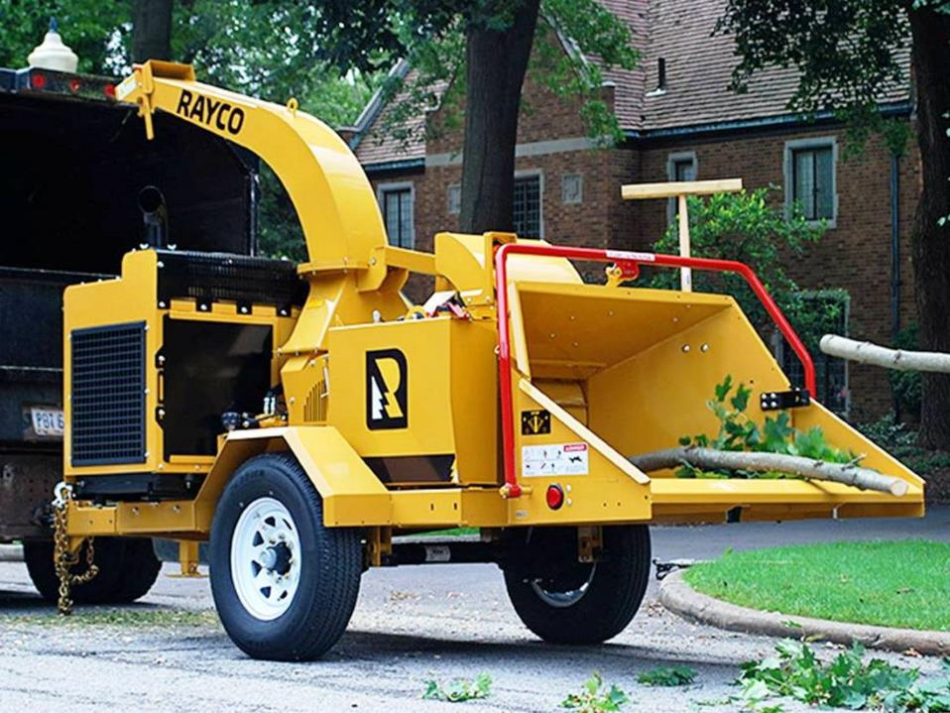
36
MODERNA ASTILLADORA MECÁNICA
DE TAMBOR
Rodillos de alimentación jalan a la maleza dentro del disco. Tiene Hidráulicos Reversibles más características de seguridad adicionales

Slide 36
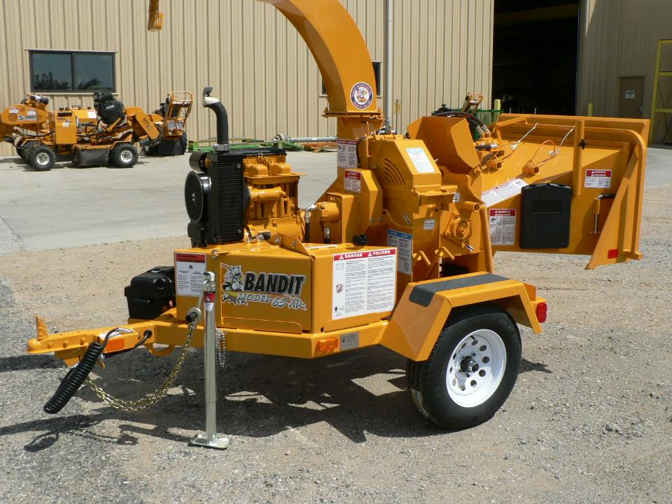
37
MODERNA ASTILLADORA DE DISCO
Rodillos de alimentación jalan a la maleza dentro del volante cortante (disco) que tiene navajas montadas.

Slide 37
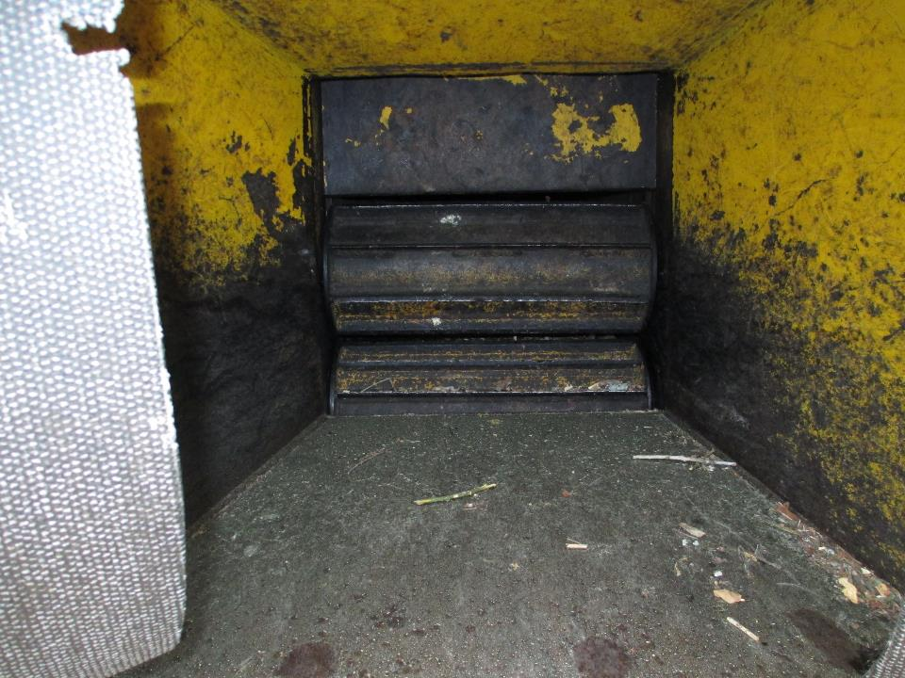
38
Rodillos de Alimentación Horizontal

Slide 38
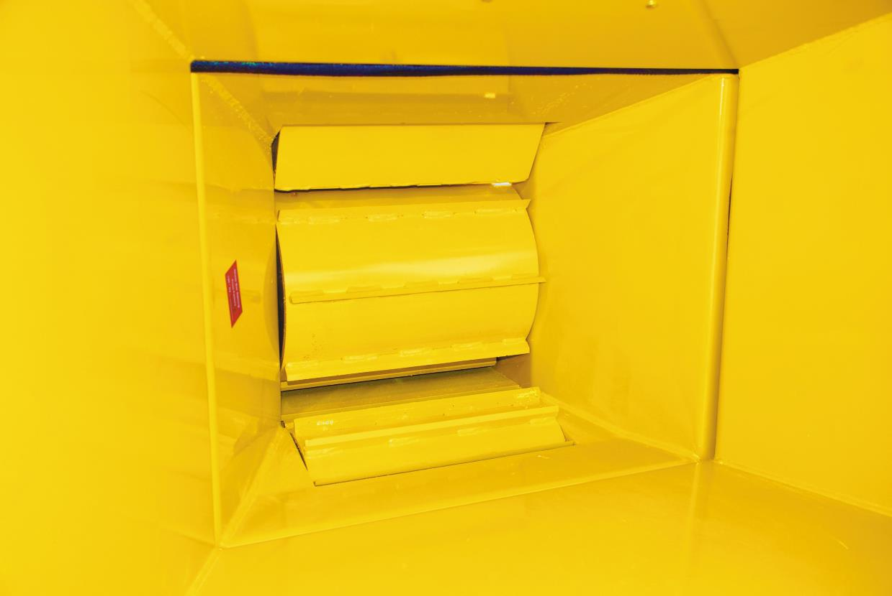
39
Rodillos de Alimentación
Horizontales Compensados

Slide 39
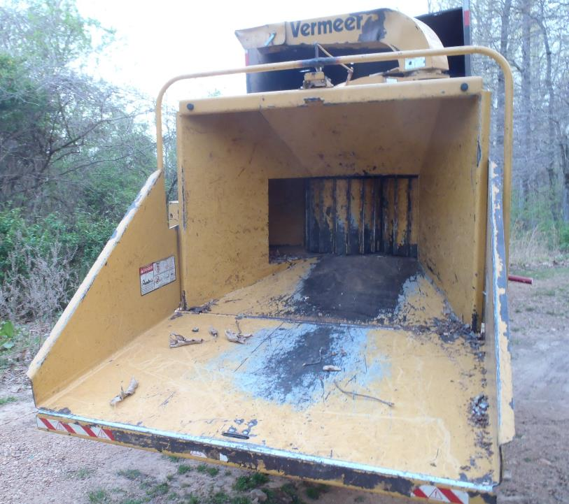
40
Rodillos de Alimentación Verticales

Slide 40
41
Aparatos de Seguridad

Slide 41
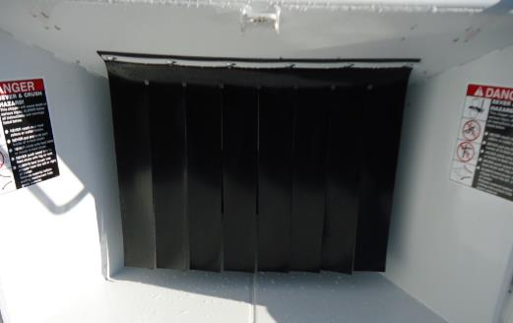
42
APARATOS DE SEGURIDAD
Tambor Rotatorio Básico
Astilladoras no equipadas con un sistema de alimentación mecánico tienen una tolva de alimentación no menor a 85 pulgadas de largo.
Cortina Deflectora de Astillas puede reducir retroceso y actúa como señal visual de no meter la mano a tolva de alimentación.

Slide 42
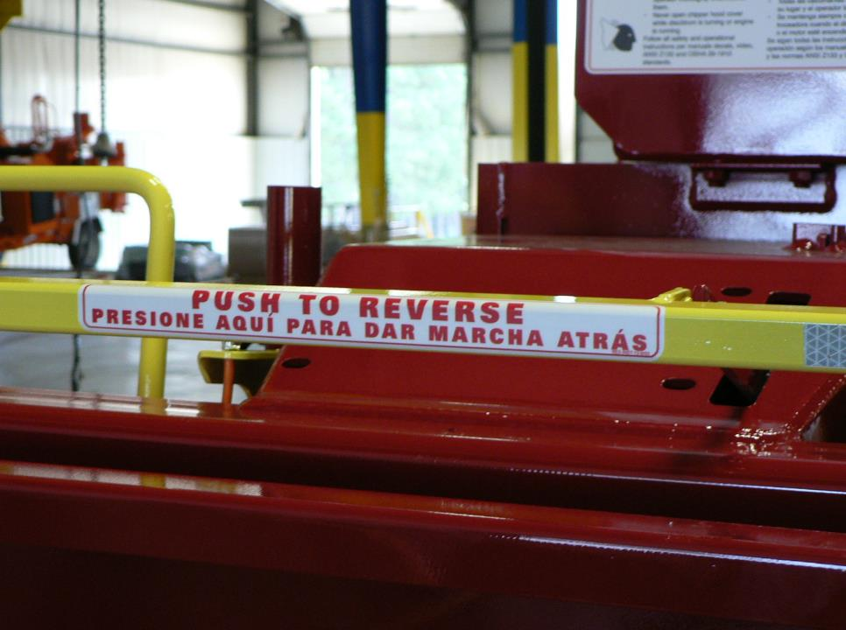
43
APARATOS DE SEGURIDAD
Astilladoras equipadas con alimentación mecánica/hidráulica deben tener aparato para parada rápida y reversa – barra de control de alimentación o palanca.

Slide 43
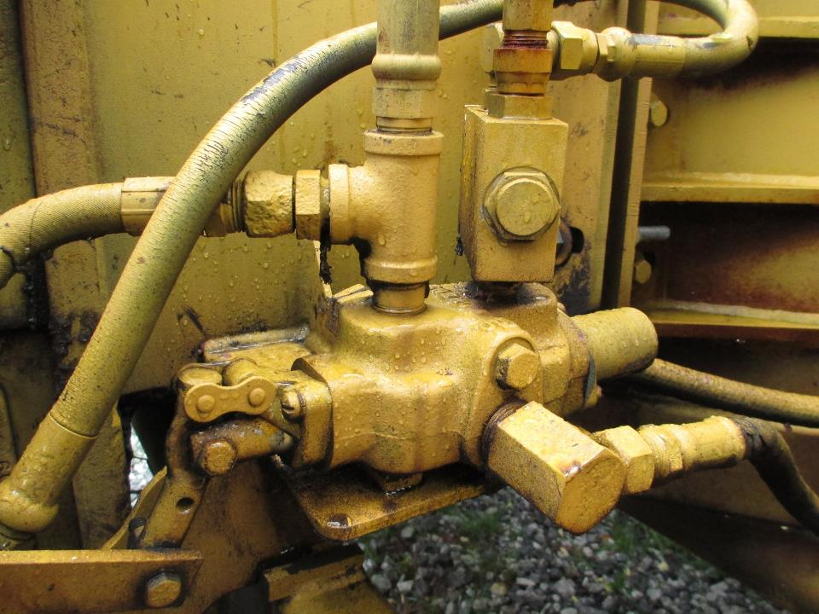
44
Válvula Hidráulica de Control
Direccional de Rodillo de Alimentación

Slide 44
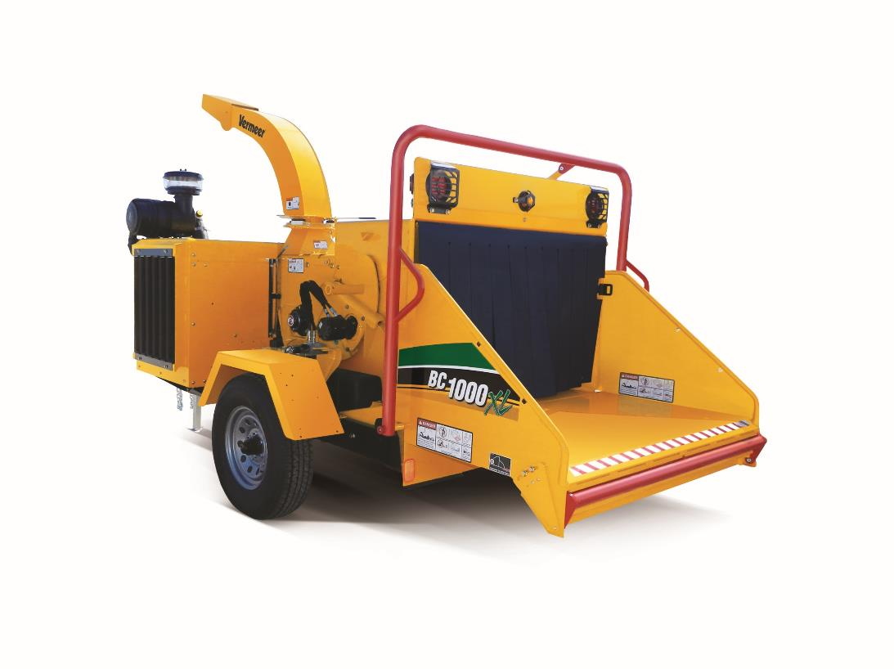
45
Barra de Parado y Reversa de Rodillo de Alimentación
Barra de Parado de
Alimentación de Fondo

Slide 45
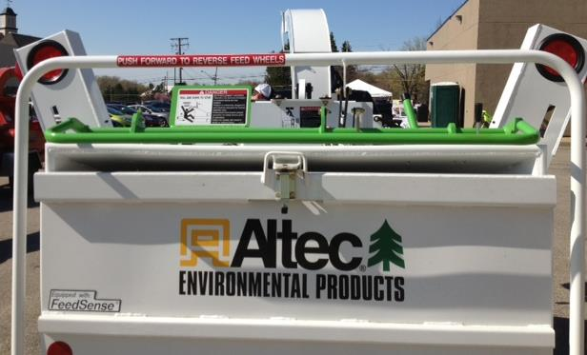
46
Barra de
Pánico

Slide 46
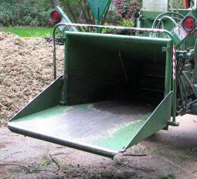
47
Extensión de Bandeja
de Alimentación

Slide 47
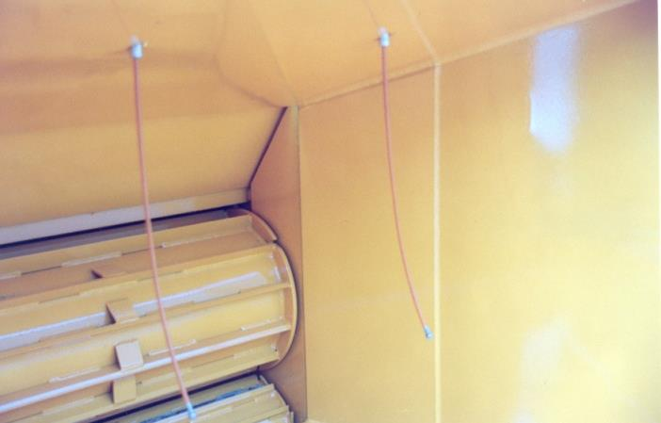
48
El cable de última oportunidad puede ser jalado para dar reversa al sistema hidráulico de alimentación en el caso de una emergencia.

Slide 48
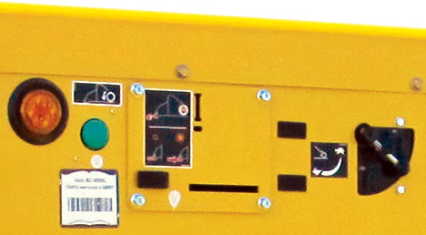
49
Oprimir para Andar (Botón Verde),
Indicador de Disparo Barra de Seguridad(Luz Naranja),
y Ajuste de Velocidad de Rodillo de Alimentación

Slide 49
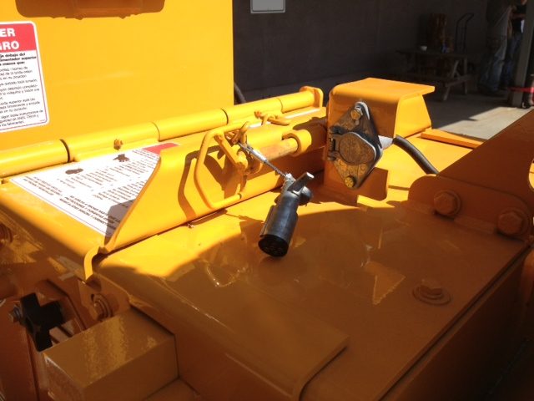
50
Interruptor de Seguridad
de Enclavamiento de Capota

Slide 50
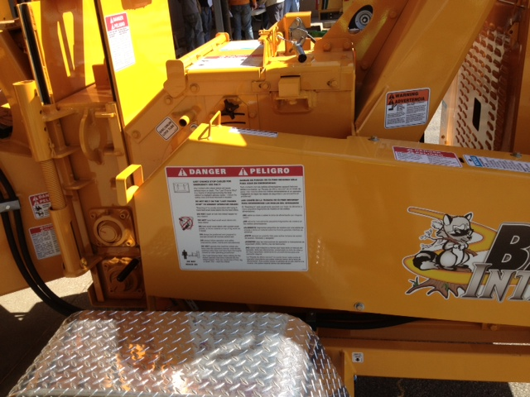
51
Cubiertas Protectoras

Slide 51
52
Calcomanías de
Seguridad

Slide 52
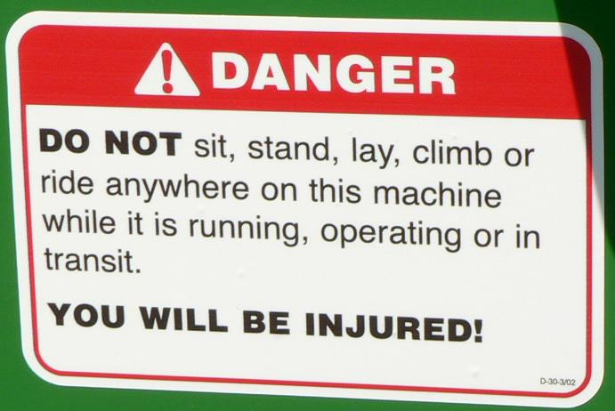
53
PELIGRO
NO sentarse, pararse, acostarse, trepar o montar en ningún lugar en esta máquina mientras está corriendo, operando o en tránsito.
¡USTED SERÁ LESIONADO!

Slide 53
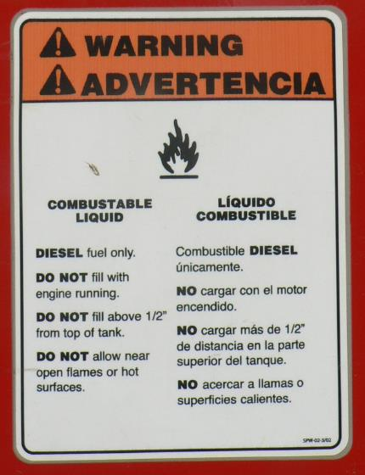
54
ADVERTENCIA indica una situación peligrosa que si no es evitada, pudiera resultar en muerte o lesión seria. Color NARANJA.

Slide 54
55
PRECAUCIÓN
!
Indica una situación peligrosa que si no es evitada pudiera resultar en lesión menor o moderada

Slide 55
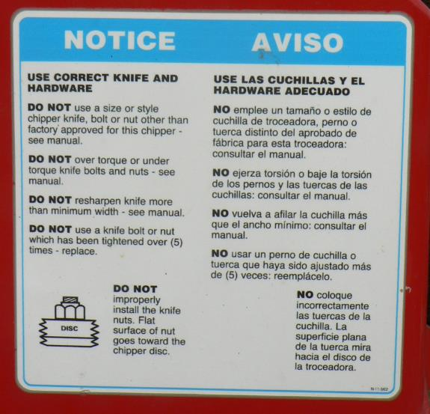
56
AVISO indica información considerada importante pero no relacionada con peligro. Color VERDE o AZUL.

Slide 56
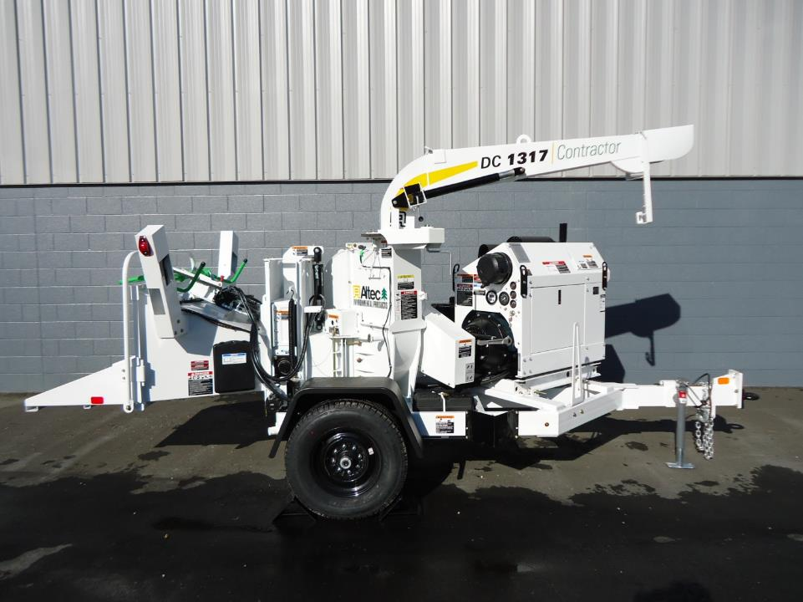
57
CAPÍTULO DOS
Preparando para Astillar & Inspección Antes de Viaje

Slide 57
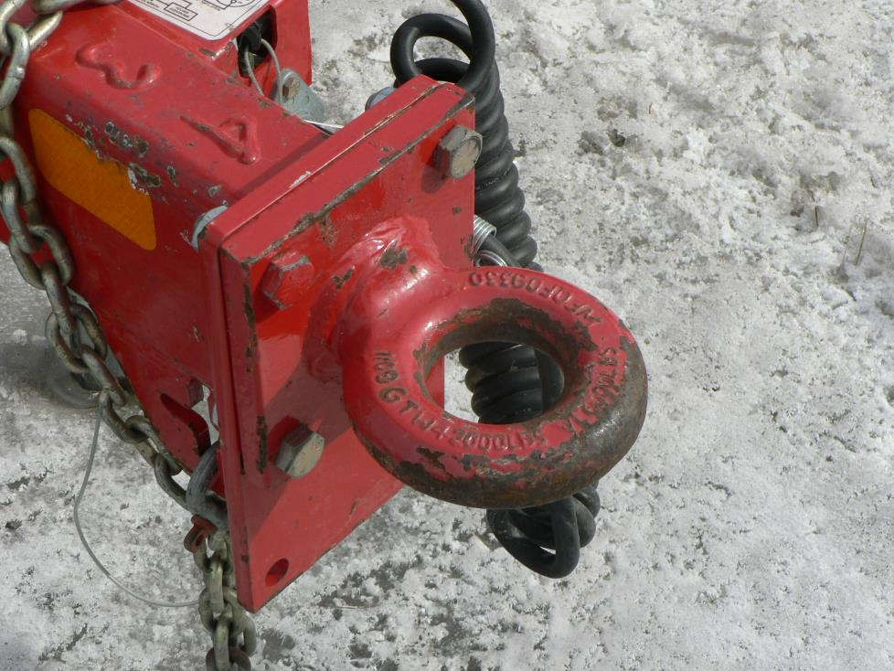
58
Asegúrese que el
enganche de remolque en
astilladora y en receptor del
vehículo son compatibles.
20%
No más de 20% de desgaste
de sección transversal original

Slide 58
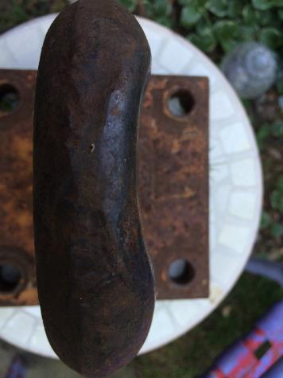
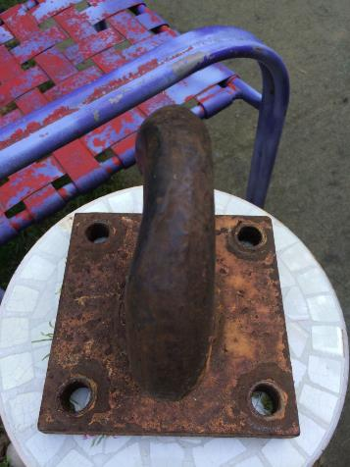
No más de 20% de desgaste

Slide 59
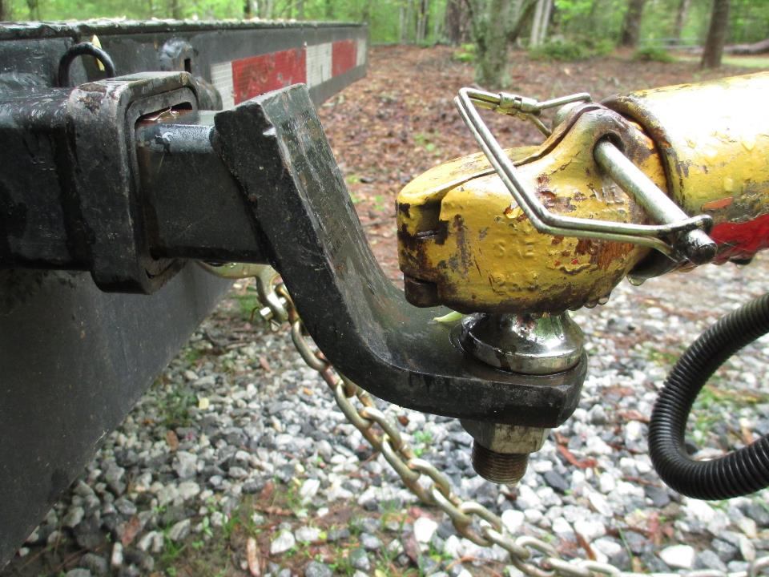
60
Mecanismos de Bloqueo del
Enganche Puestos y Asegurados

Slide 60
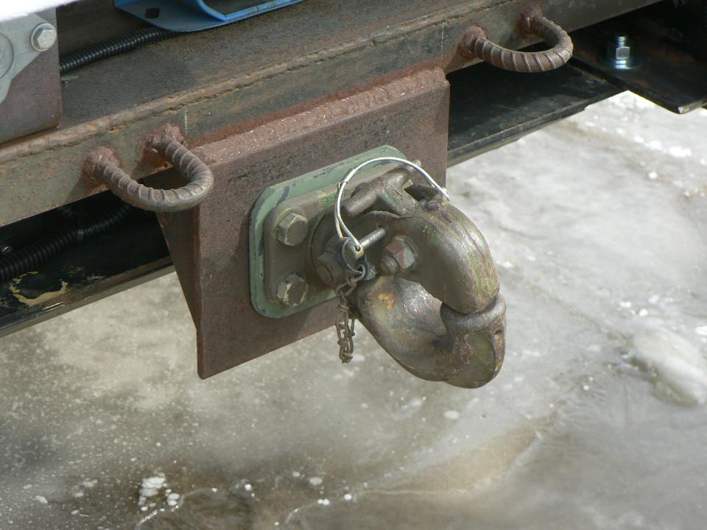
61
Mecanismos de Bloqueo del Enganche Puestos y Asegurados

Slide 61
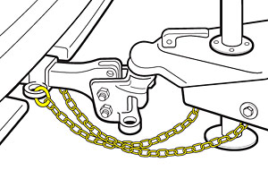
62
Siempre enganche cadenas de seguridad al vehículo cruzando las cadenas bajo la lengüeta. Asegúrese de bloquear con calzas la astilladora mientras engancha

Slide 62
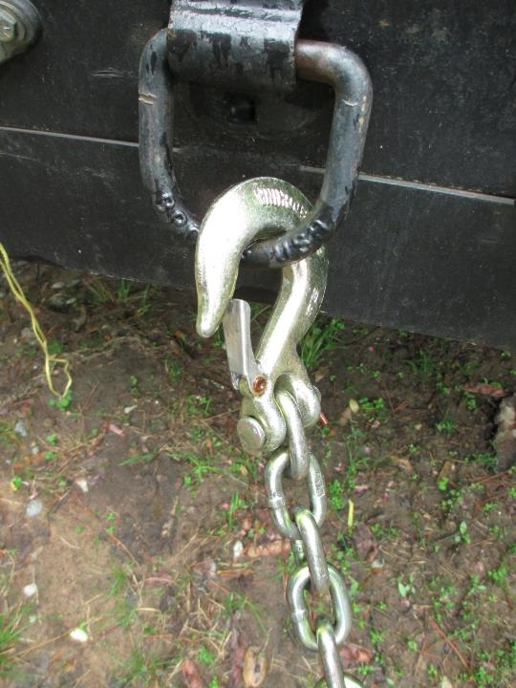
63
Grado / Fortaleza Correcto de Cadena
para el Peso de Astilladora

Slide 63
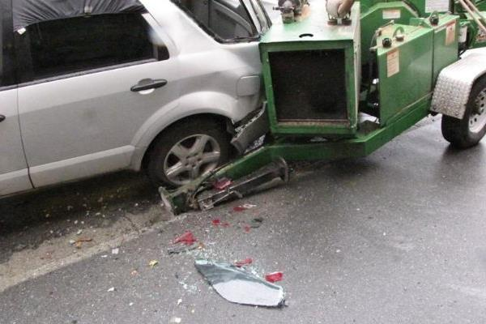
64
Astilladora no enganchada propiamente, cadenas de seguridad sin usar, rodó hacia un vehículo

Slide 64
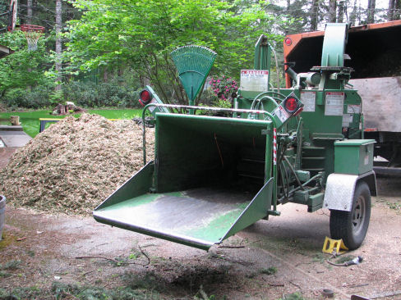
65
Deje la astilladora enganchada al remolque. Si se quita, se deben de bloquear las ruedas con calzas.

Slide 65

66
Interruptor de Separación

Slide 66

67

Slide 67

68
Resultado de NO bloquear
las ruedas con calzas

Slide 68

69
CONDUCIR Y FRENAR CON ASTILLADORA
Una mujer de 18 años murió cuando fue golpeada por un vehículo de servicio de árbol.
Su camión con astilladora necesita un intervalo adicional de cinco segundos en caminos de baja velocidad.
Añada un segundo a regla anterior para velocidades de más de 40 mph.

Slide 69


70
Un trabajador de árbol de 50 años murió cuando fue arrollado por su camión de astilladora mientras reabastecía combustible en gasolinera. La víctima gritó “Estás bien” al conductor, quien lo tomó como indicación que conduciera adelante. El trabajador fue aplastado debajo de la astilladora.

Slide 70

71
Cuidado con Acotamientos Bajos o Suaves

Slide 71

72
Banda de Rodamiento,
Argollas y Balineras

Slide 72

73

Slide 73

74

Slide 74

75

Slide 75

76
CAPÍTULO TRES
Fijando y Posicionando
La Astilladora
¿Cuántos errores observa?

Slide 76

CONTROL DE TRÁFICO

Slide 77
Fatalidades Relacionadas con el Tráfico en Ohio 2008-2009
No en Zona de Trabajo
2192
Zona de Trabajo
21

Slide 78

79
CONTROL DE TRÁFICO TEMPORAL
Arboristas deberían usar señales y conos que llaman la atención del conductor y proveen dirección positiva de acuerdo a MUTCD.

Slide 79

Por Qué es Importante

Slide 80


81
Arbolistas expuestos a tráfico móvil necesitan usar ropa de seguridad de alta visibilidad.

Slide 81


82
Ropa de Seguridad de Alta Visibilidad
• Ropa ANSI Clase 2 se requiere para todos los trabajadores en el derecho de vía de carretera.
• Ropa ANSI Clase 3 se recomienda para algunos trabajos.
• Se requiere que chalecos Clase 3 tengan mangas, pero se pueden usar pantalones retro reflectivos además de un chaleco Clase 2 para satisfacer normas Clase 3.

Slide 82

83

Slide 83

Conos de Tráfico
45 mph o menos– Mínimo 18 pulgadas
45 mph o más – Mínimo de 28 pulgadas
De Noche – Mínimo de 28 Pulgadas Con (6 Pulgadas de Cinta Reflectora y 4 Pulgadas de Cinta Reflectora abajo) 10 Pulgadas de Cinta Reflectora

Slide 84

85
Prepárese Para Parar
• 1a Señal— Atrae la atención del conductor.
• 2a Señal—Muestra al conductor a lo que se está aproximando.
• 3a Señal—Muestra al conductor lo que debe de hacer.

Slide 85

86
Afilamiento hacia abajo
Espacio de búfer
Espacio de Trabajo
Espacio de Trabajo
Espacio de búfer
Espacio de búfer
Afilamiento de Transición
Afilamiento de Acotamiento
Área de Aviso Avanzado

Slide 86
87
Si es Posible Astille por la Banqueta/ Lado Sin Tráfico

Slide 87

88
Trabajador de árbol de 30 años murió mientras astillaba a lo largo de un camino. La conductora dijo que no vio al trabajador porque la deslumbraba el sol. La policía dijo que ella no iba a alta velocidad y no había signos de drogas o alcohol.

Slide 88

89
OPERADOR DE ASTILLADORA GOLPEADO POR RAMA CAÍDA
¡La “zona de trabajo” no puede estar en la
“zona de caída!”

Slide 89

90
CAPÍTULO CUATRO
Operando la Astilladora

Slide 90

91
CUANDO ENCIENDA ASTILLADORA:
Detener o invertir rodillos de alimentación
Marcha en vacío para calentar motor
Ponga el clutch lentamente
- Aumentar RPM del motor hasta plena marcha
- Cheque operación de barra de alimentación y rodillos hidráulicos de alimentación

Slide 91

92
Clutch

Slide 92

93
NINGUNA PARTE DEL CUERPO
DEBERÍA PASAR A
TRAVÉS DE ESTA ÁREA

Slide 93



94
Nunca use herramientas tales como rastrillos o palas para empujar la maleza dentro de astilladora

Slide 94

95
Use mango largo de madera u otro desecho largo de madera

Slide 95

96
Un trabajador fue jalado
a través de una astilladora
cuando no pudo remover
su mano de la manija de una pala

Slide 96

97
¿Cuántos peligros puede observar en esta foto?

Slide 97

98
MEJOR PRÁCTICA:
No jale la maleza directamente hacia la astilladora en acción, PREPÁRELA.

Slide 98
Seguridad en Astilladora
Cheque material a ser alimentado para asegurarse de que está libre de metal y objetos foráneos.
Use precaución cuando alimente madera muerta o congelada.
Mantenga área de suelo enfrente de charola de alimentación libre de desechos excesivos.
Alimente a las ramas del lado basal primero

Slide 99

100
Mantenga líneas de trepado y cordaje
libres de desechos y lejos de la astilladora

Slide 100

101
Pase al lado mientras alimenta

Slide 101

102

Slide 102

103
X
X
X
X

Slide 103

104

Slide 104

105

Slide 105

106

Slide 106
107
Prepárese Para Movimiento Inesperado de Desechos

Slide 107

108

Slide 108

109
Corte Piezas que Quepan en Astilladora

Slide 109

110
Elevación Hidráulica
de Rodillo de Alimentación

Slide 110
Ergonomía
una ciencia aplicada que trata con diseñar y arreglar objetos que usa la gente para que la gente y objetos interaccionen con eficiencia y seguridad

Slide 111
Números
“De las 1.5 millones de lesiones relacionadas con lugares de trabajo reportadas por año, cerca de la mitad son directamente atribuibles a lesiones relacionadas con ergonomía ..."
Departamento de Trabajo de EEUU

Slide 112
Números
Costos promedios por caso de MSD de extremidad superior son $8,070 contra un costo promedio por caso de $4,075 para todos tipos de lesión relacionados con trabajo.
Solicitudes de indemnización laboral por lesión son $29,000 - $32,000 por año.

Slide 113
Porcentajes de Lesiones

Slide 114
115
4 Causas de Trastornos Acumulativos de Trauma
1. Fuerza excesiva durante movimiento normal
2. Movimiento torpe o extremo de articulación
3. Altas cantidades de repetición del mismo movimiento
4. Falta de descanso para permitir recuperación del trauma

Slide 115
Reducir Lesiones
1. Enfoque en Emplazamiento Físico de Estación de Trabajo
2. Enfoque en Diseño de Herramientas
3. Descansos y Estiramientos Regulares
4. Trabajo físico fuerte debería variarse a través del día con intervalos regulares de trabajo más ligero.

Slide 116
Consideraciones Físicas de Trabajo
1. El peso de la carga
2. Con qué frecuencia debe trabajador levantar carga
3. Distancia de la carga del trabajador que la levanta
4. La forma de la carga
5. Cantidad de tiempo requerida para hacer la tarea

Slide 117

118
CAPÍTULO CINCO
Mantenimiento de Astilladora

Slide 118
119
CONTROL DE ENERGÍA
PELIGROSA
“bloqueado / etiquetado” Partes rotatorias deben ser paradas antes de mantenimiento.

Slide 119

120
Debe Remover Llave de Ignición

Slide 120

121

Slide 121

122
DISCO/TAMBOR
Pasador de bloqueo

Slide 122

123
Pasador de Seguridad
de Tambor

Slide 123

124
Radiador y Cubierta de Radiador

Slide 124

125
Prepurificador
y Filtro de Aire

Slide 125

126
Sistema de Filtrado de
Aire de Baño de Aceite

Slide 126

127
Niveles de Aceite y Filtros

Slide 127

128
Astilladoras de disco tienen pasador mecánico de resorte (previene que la capota se abra mientras está girando el disco)

Slide 128

129
Correas de transmisión

Slide 129

130

Slide 130

131
¡Y aléjese de fugas hidráulicas!

Slide 131

= 132

Slide 132
133
ADVERTENCIA

Slide 133

134
Contacto con Fluido Hidráulico
a Alta Presión

Slide 134

135
Grasa

Slide 135

136
Par de Giro a Especificación
de Fabricante

Slide 136

137

Slide 137

138

Slide 138

139
Cuchillas

Slide 139

140

Slide 140

141

Slide 141

142

Slide 142

143
Tornillos

Slide 143

144
Yunque

Slide 144

145
CAPÍTULO SEIS
Usando el Torno de Astilladora

Slide 145
146
Vermeer BC 1800 XL
Velocidad de Tambor– 1100rpm
Diámetro de Tambor- 36 pulgadas
Circunferencia de Tambor – 113.04 pulg. o 9.42 pies
Velocidad de Tambor– 10,362 pies/ minuto
1100 rpm / 60 segundos = 18.33 revoluciones por seg.
Circunferencia 9.42 pies x 18.33 rps = 172.66 pies por segundo
=
172.66 pies de línea de trepado o cordaje pueden ser jalados a una astilladora en un segundo

Slide 146

147
Controles de Torno

Slide 147

148
Enclavamiento de Seguridad
Gancho de Torno

Slide 148

149
Cables de torno pueden usarse para mover ramas grandes a astilladora

Slide 149

150

Slide 150

151
Incidentes comunes involucran cables de torno atascándose en maleza o reculando cuando se sobrecargan o se sueltan.

Slide 151


153
Cables de torno deberán ser inspeccionados cada día antes del uso

Slide 152


153
Acero
Sintético

Slide 153

154
Barra de Corte del Cable

